Slide 1
Web Hacking Basic
for ICEWALL Mentoring
조성준

Slide 2
Contents
About
해킹을 왜 할까?
CTF
Bug Bounty
Cyber War
회합 과제 관련 Q&A
Web
HTML
Javascript
PHP
SQL

Slide 3
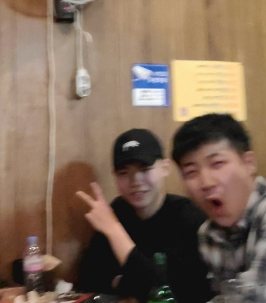
About
조성준 (a.k.a. DelspoN)
Security Researcher
한양대학교 17학번 4학년 휴학
원자력공학과 전공
컴퓨터소프트웨어학부 전공
2019년도 ICEWALL 회장
국내외 컨퍼런스 발표 경험
Pwning Centrally-Controlled Smart Home / HITB AMS
Smart Home Hacking in Real World / CODEGATE Conf.
취약점 분석 경험
리눅스 커널, WD NAS, 금융 보안 프로그램, 네이버 취약점 등
국내외 해킹 대회 출전 경험
TrendMicro CTF Final 10th, Quals 3rd
DVP Blockchain CTF 3rd
국방부 주최 사이버작전경연대회 Final 7th, Quals 1st
국정원 주최 사이버공격방어대회 Final 8th, Quals 4th
국제해킹방어대회 CODEGATE CTF Final 7th, Quals 4th
…

Slide 4
해킹을 왜 할까?
for fun ➔ CTF
for money ➔ Bug Bounty
for power ➔ Cyber War

Slide 5
CTF = 해킹대회
해킹 관련 문제를 푼다
대회 시간이 긺 (큰 대회는 보통 24~72시간)
온라인 예선, 오프라인 본선
본선 가면 비행기, 호텔 지원 해주는 곳도 있음 = 대회 겸 여행 굿!
인생에 많은 깨달음과 도움을 줌

Slide 6
CTF = 해킹대회
해킹 관련 문제를 푼다?
서버에 정답이 저장되어 있는 문제
프로그램을 분석해서 정답를 구하는 문제 (시리얼키 크랙이랑 비슷)
암호를 해독해서 답을 구하는 문제
…

Slide 7
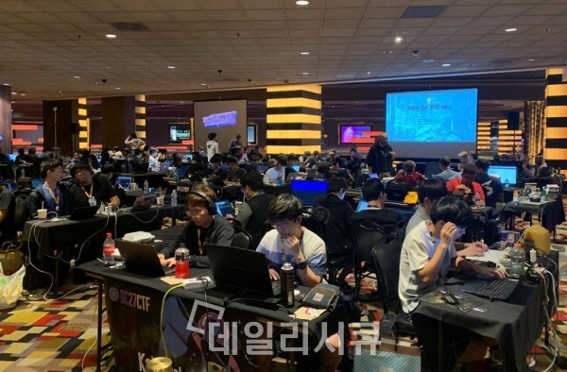
DEF CON CTF
미국 라스베가스에서 개최
상금은 없지만 세계 최고 권위의 CTF

Slide 8
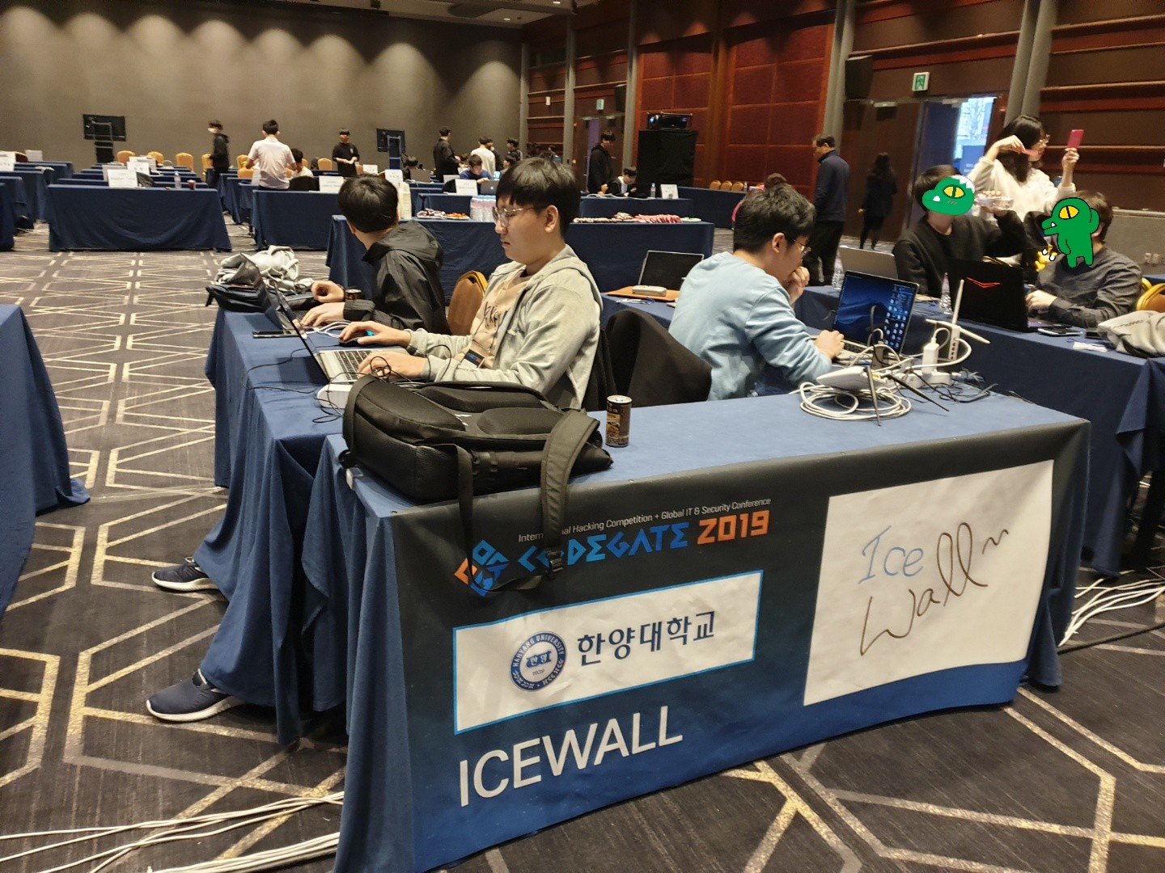
CODEGATE CTF
짱해커
학생부, 대학생부, 일반부
예선 2월 온라인
본선 4월 코엑스
상금 많음
짱해커 가방
짱해커 발

Slide 9
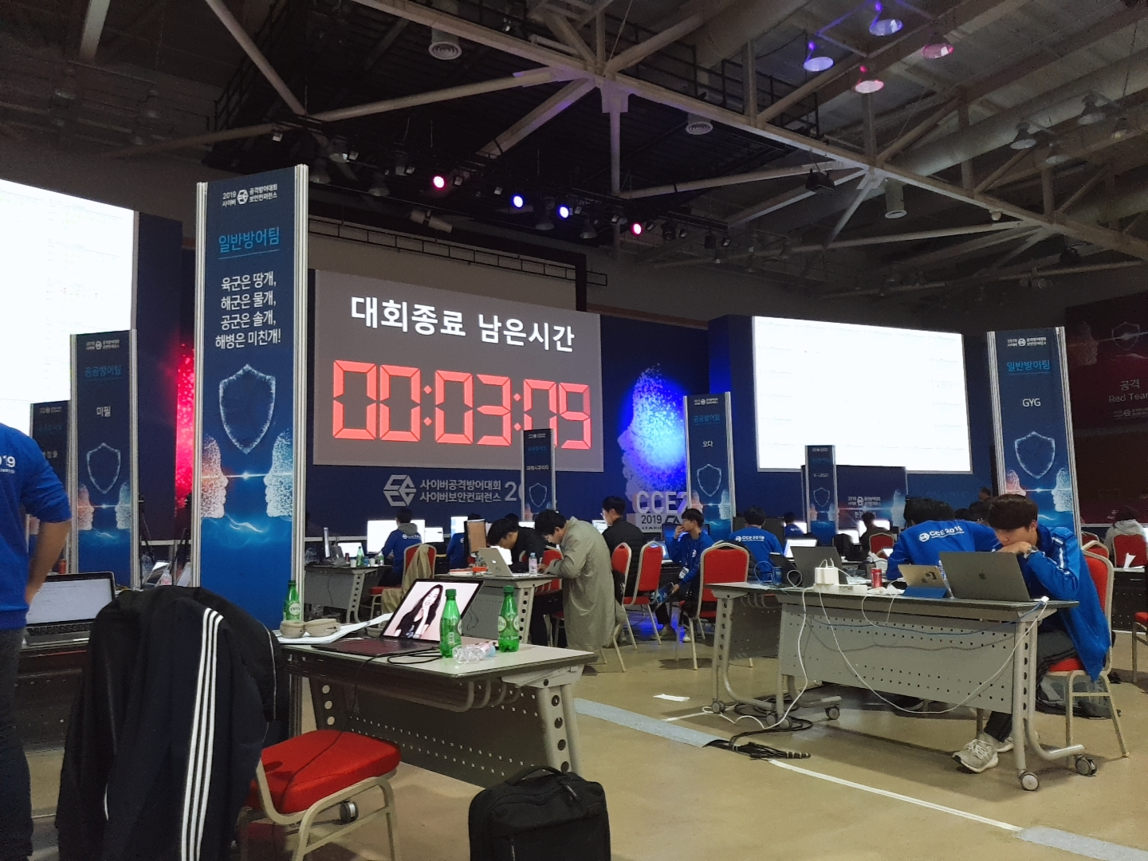
사이버공격방어대회
Attack & Defense 방식
예선 9월 온라인
본선 10월 제주도, 부산, …
상금 많음
국정원 주최

Slide 10
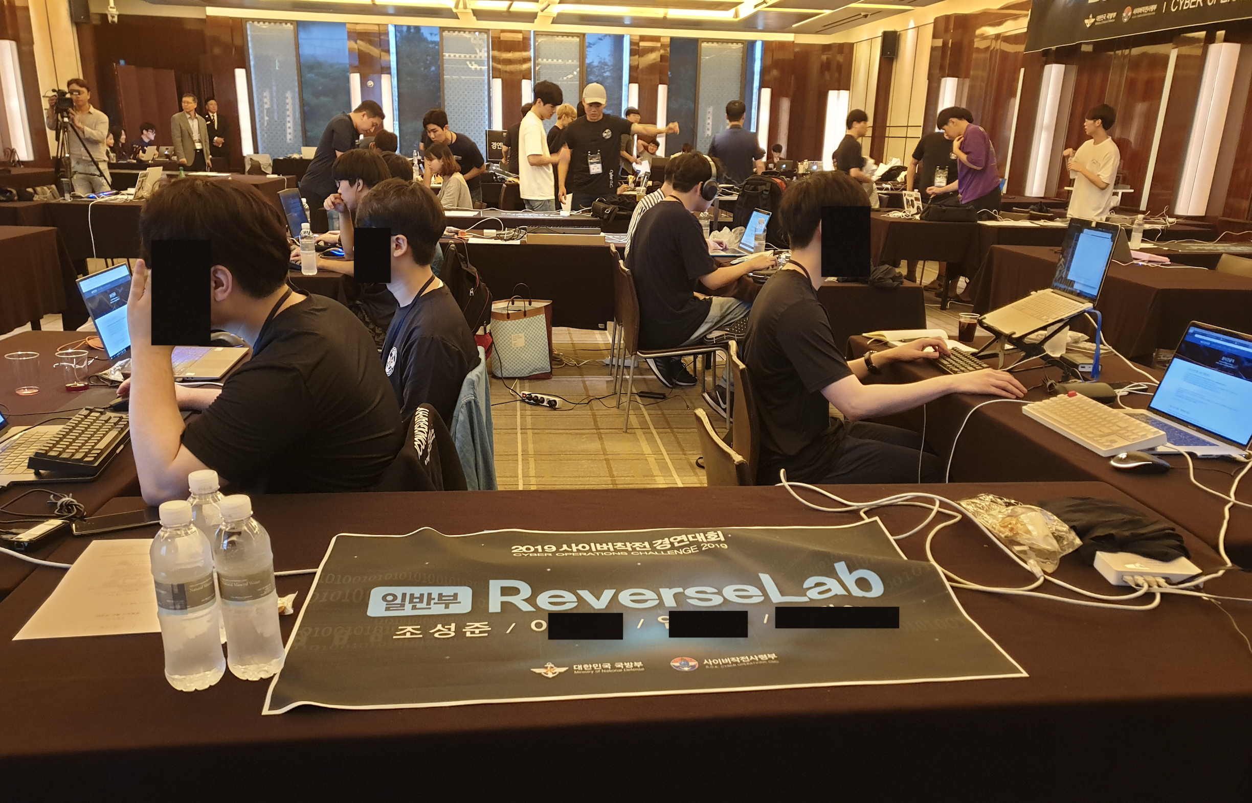
사이버작전경연대회
구 화이트햇콘테스트
예선 8월 온라인
본선 9월 서울 어딘가의 호텔
상금 많음
국방부 주최

Slide 11
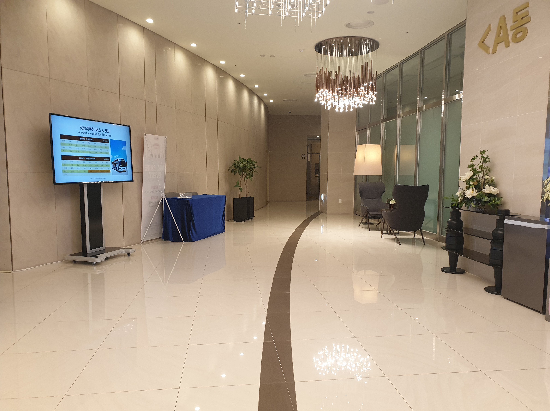
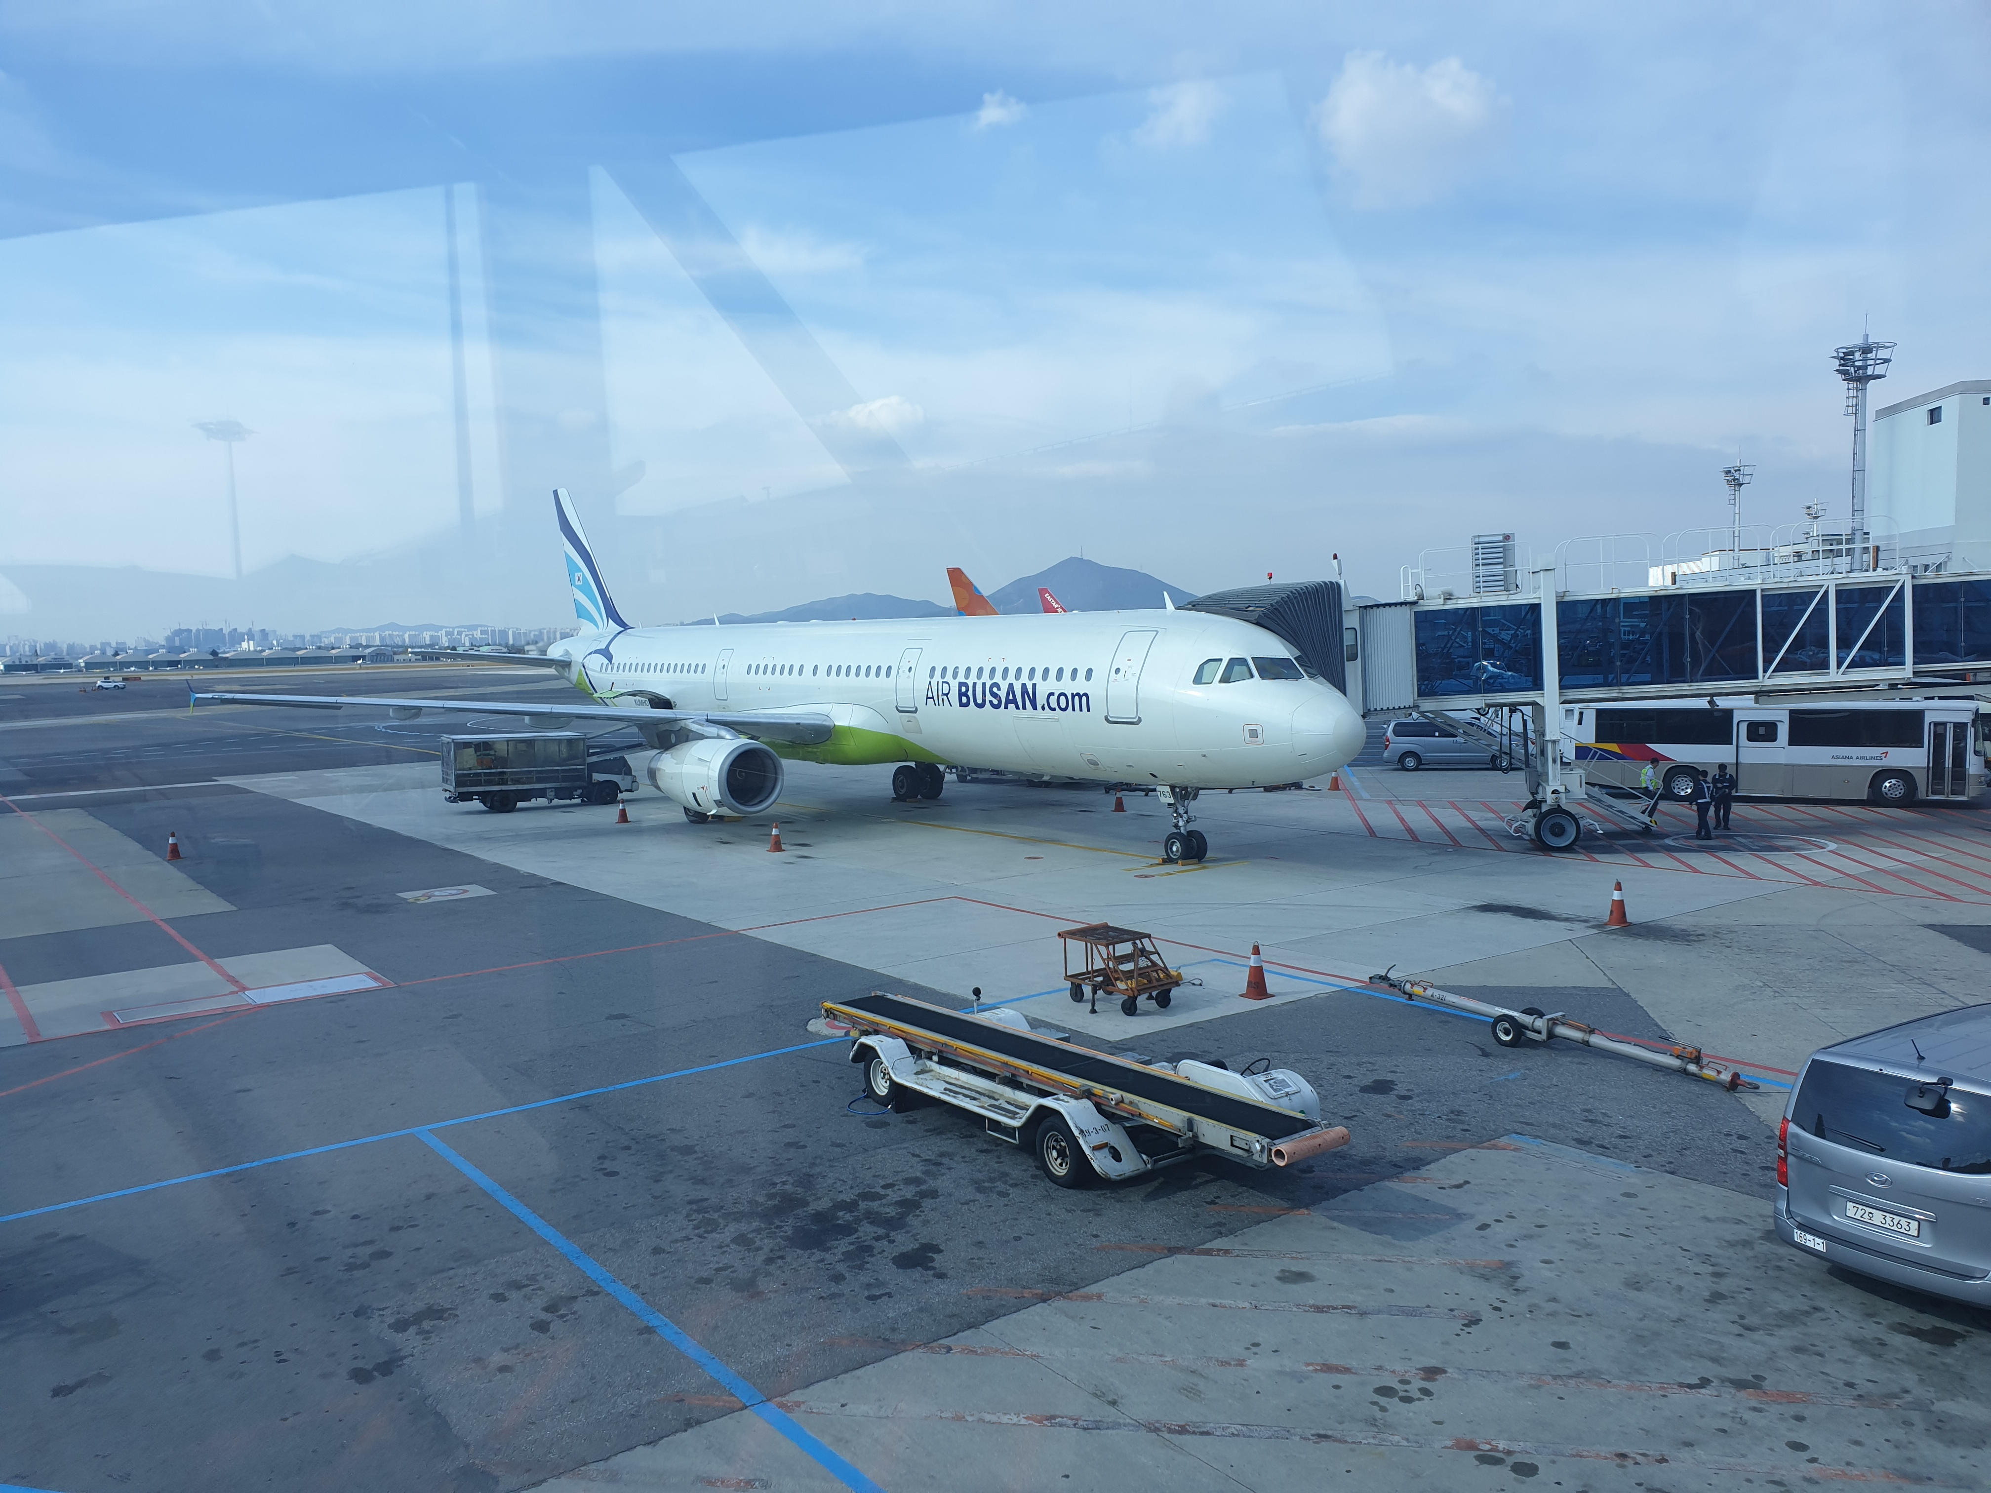
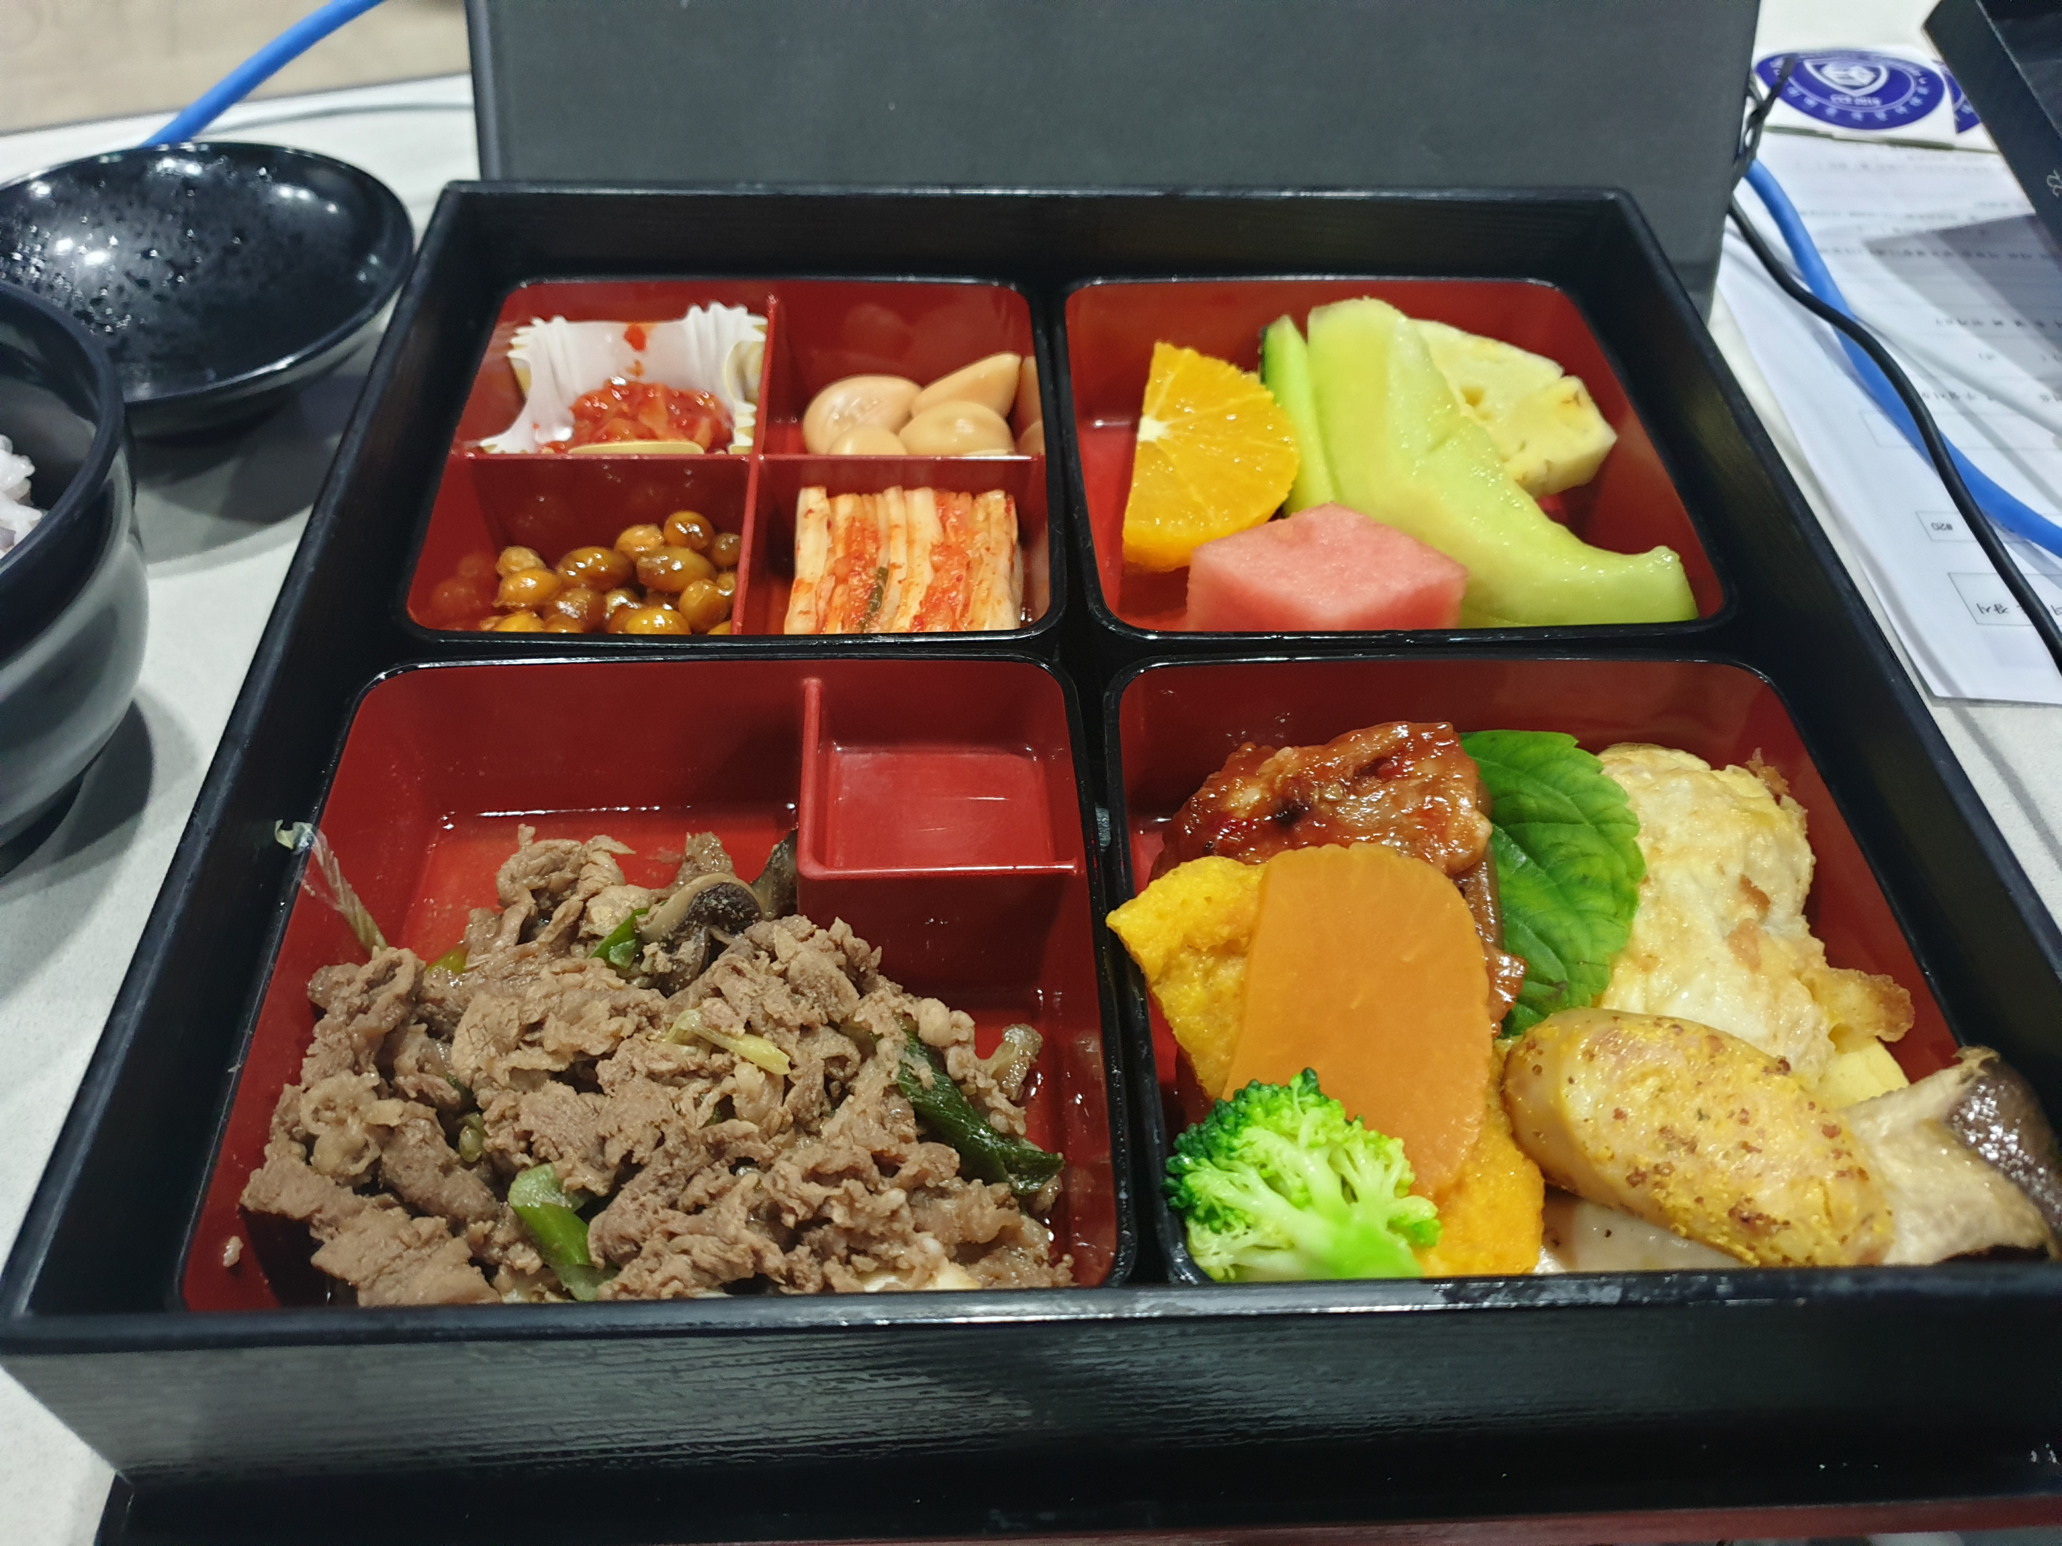
사이버공격방어대회
맛집

Slide 12
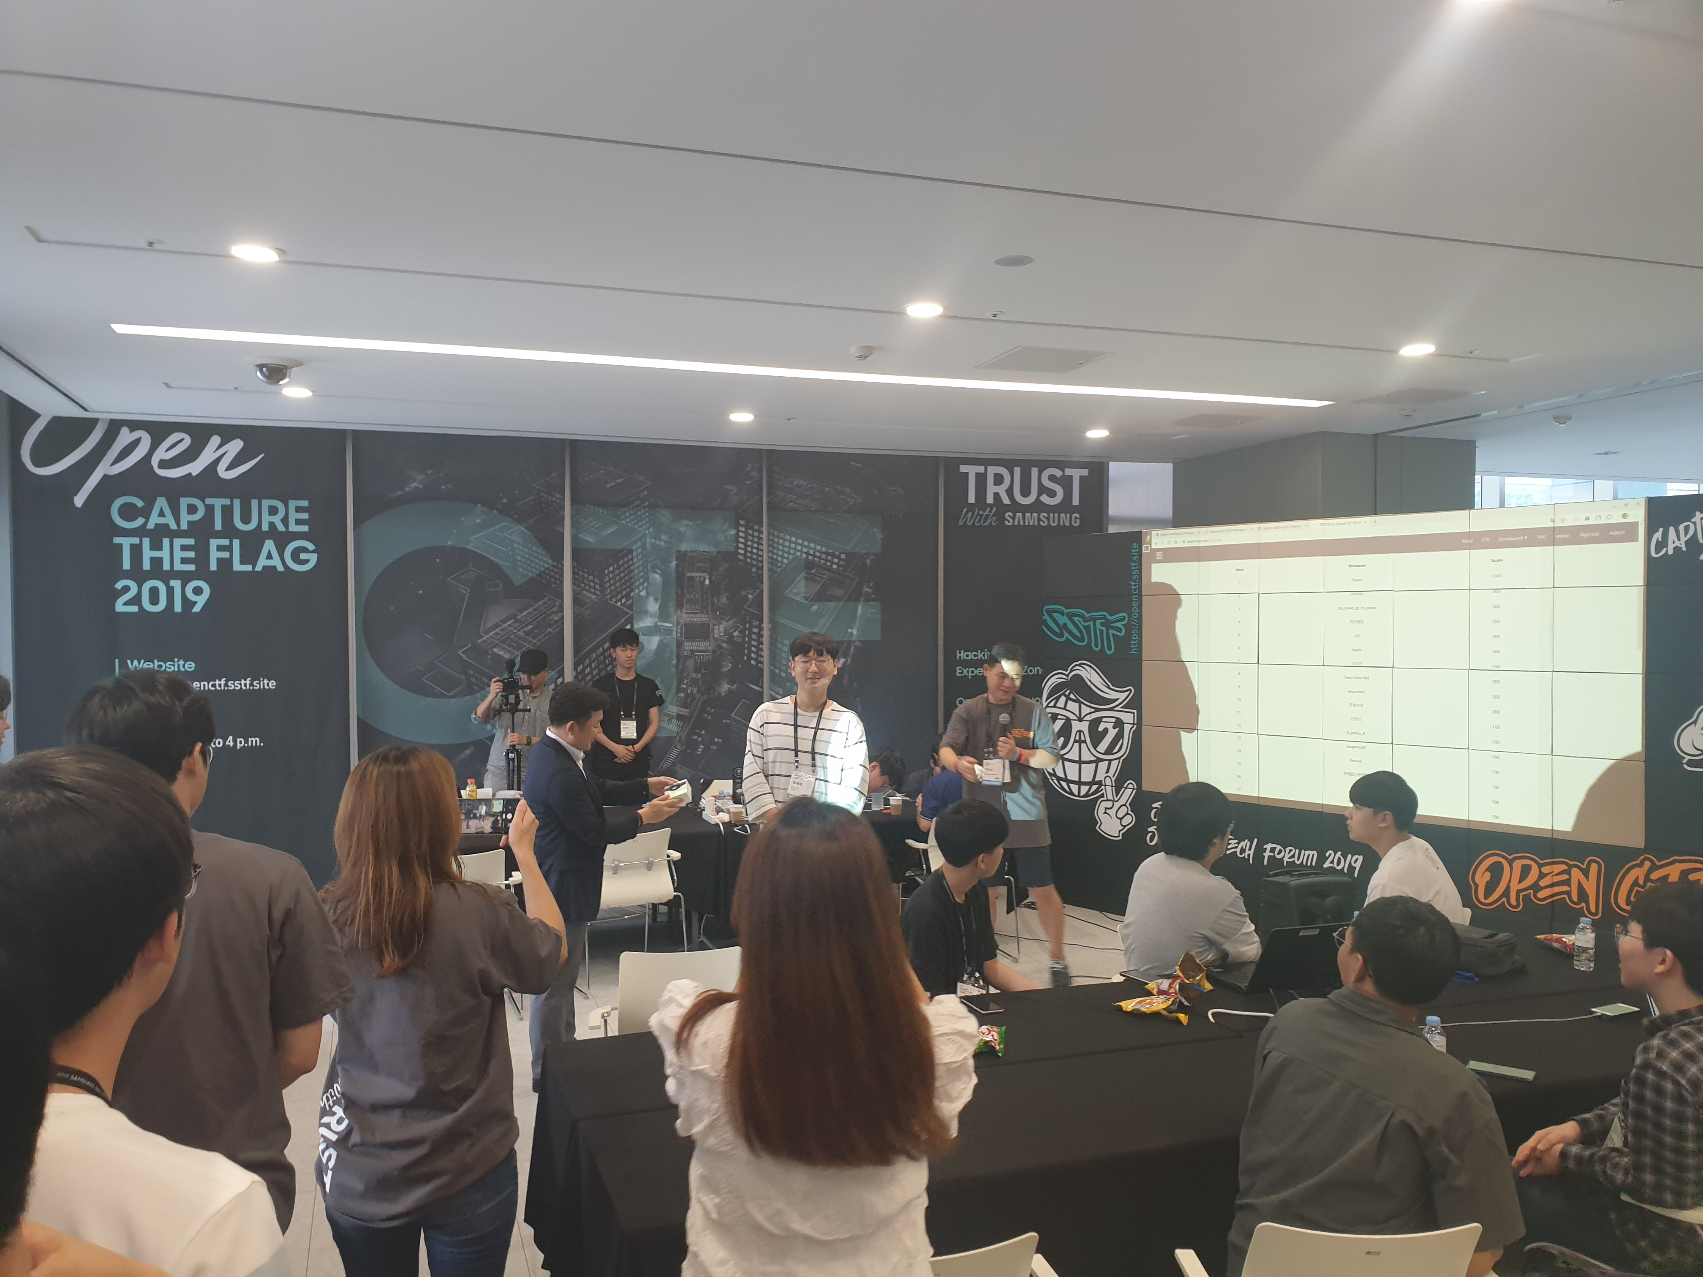
Samsung CTF
개인전
예선 ?월 온라인
본선 8월 양재 삼성리서치
상금 미침
매년 개최하지는 않음
짱해커

Slide 13
버그바운티
기업의 취약점을 찾아주면 포상을 주는 제도
돈을 벌 수 있음

Slide 14
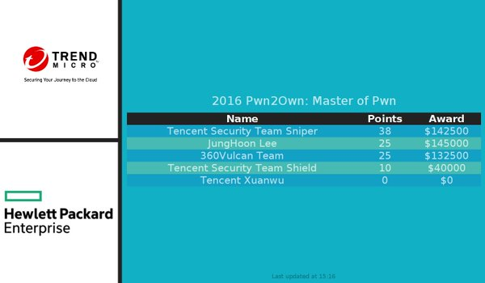
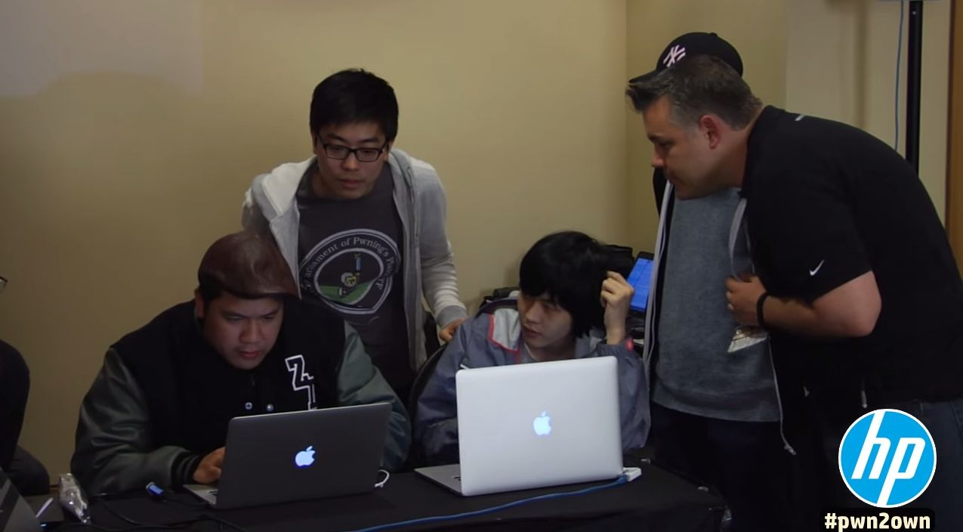
버그바운티
PWN2OWN (CTF는 아님)
세계 최대 버그바운티 대회
상금이 수십만 달러 수준
윈도우, 크롬, 등이 타겟

Slide 15
버그바운티
https://www.krcert.or.kr/consult/software/vulnerability.do
https://bugbounty.naver.com/ko/
https://ridi.dev/bounty.html
https://security.samsungmobile.com/rewardsProgram.smsb
KISA, 네이버, 리디북스, 삼성, 해커원, 라인 등

Slide 16
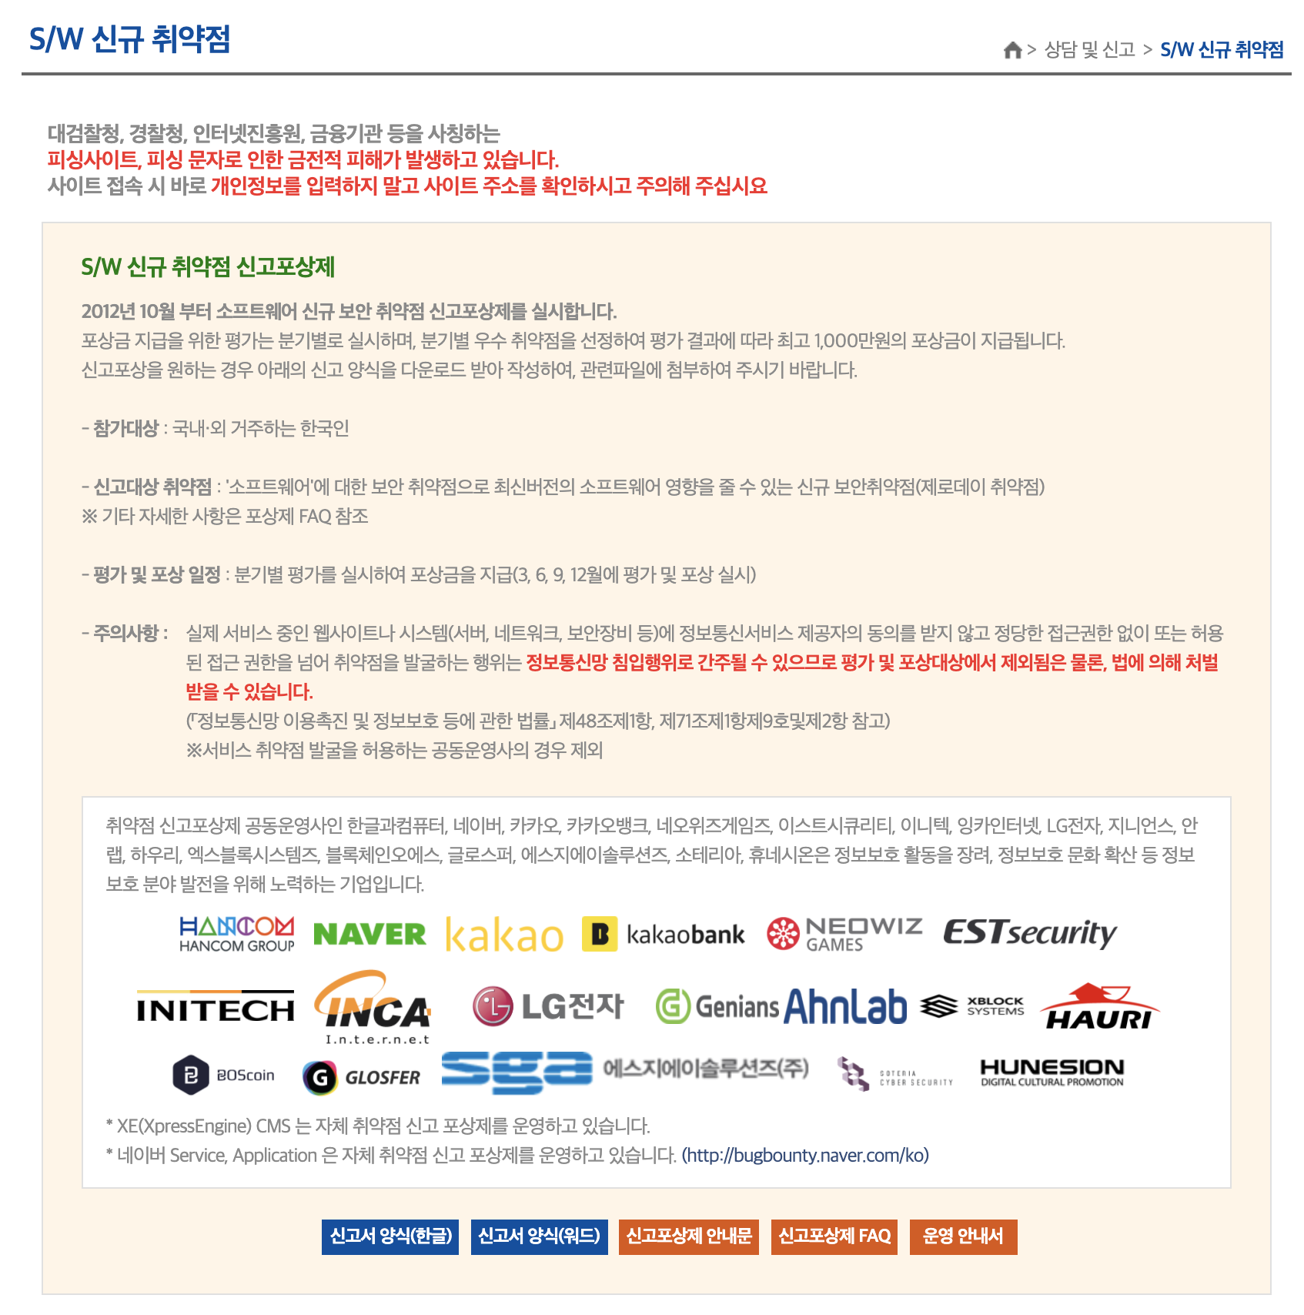
KISA 버그바운티
3,6,9,12월 평가
소프트웨어 취약점
서버 건드리는 취약점은 평가 안함

Slide 17
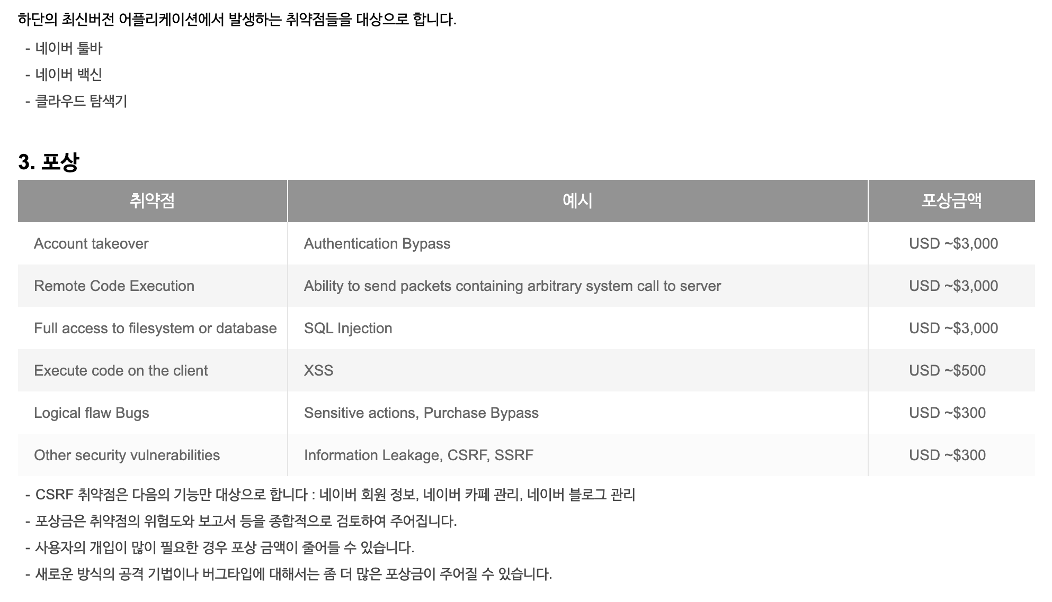
NAVER 버그바운티
웹 취약점
앱 취약점

Slide 18
버그바운티 예시

Slide 19
Cyber War
국가간 사이버 전쟁
정보 획득을 통해 안전, 우위, 권력 획득
공격자가 누구인지 명확히 알아내기 어려움
APT???

Slide 20
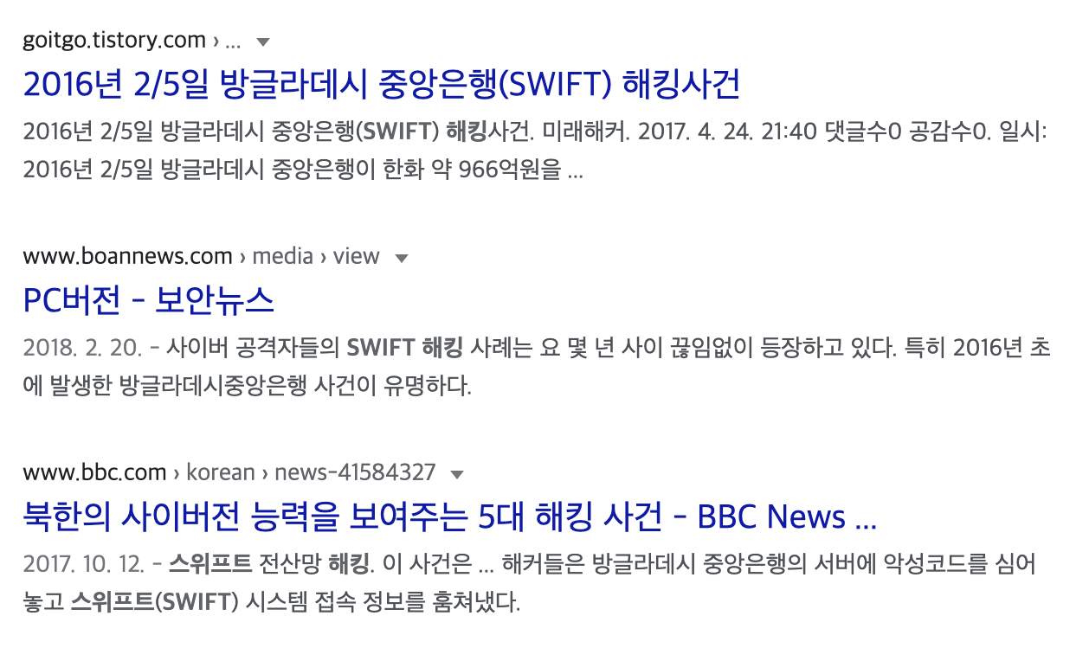
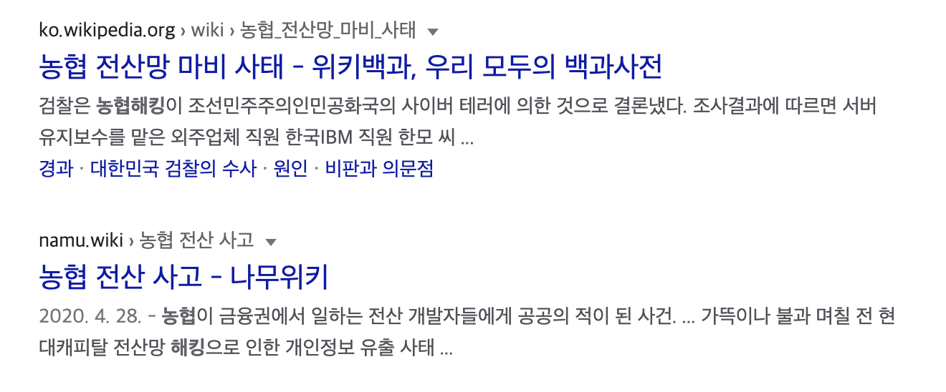
Cyber War

Slide 21
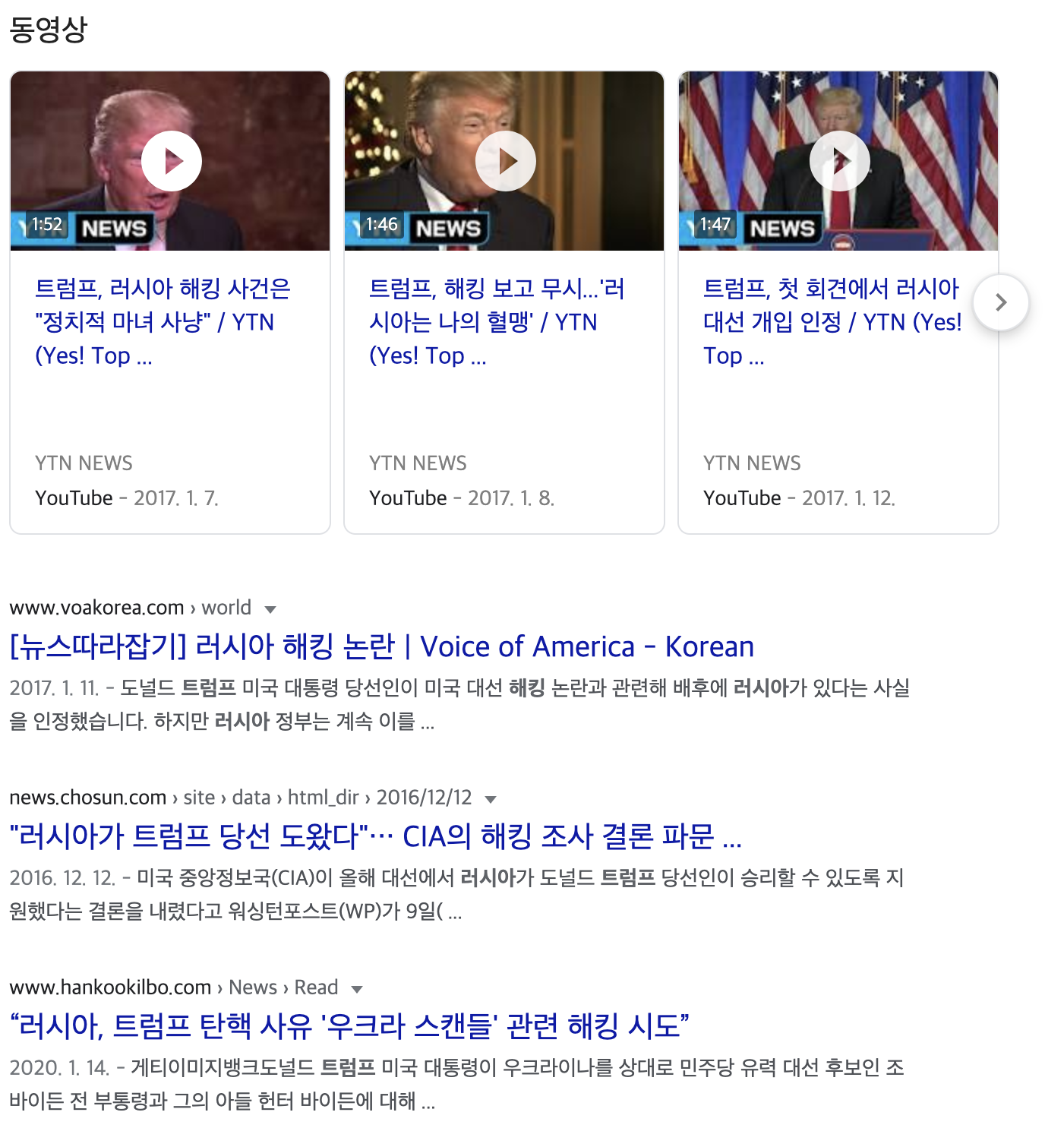
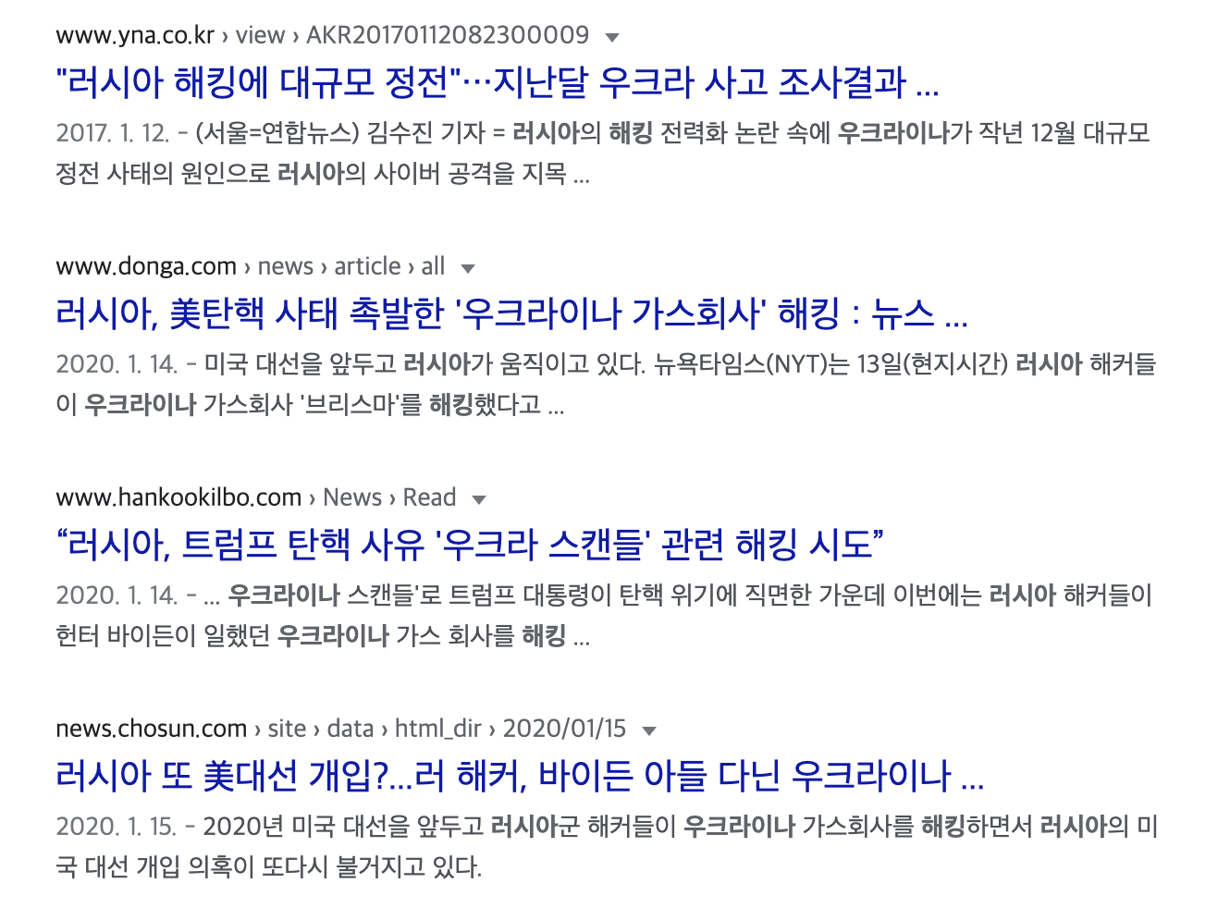
Cyber War

Slide 22
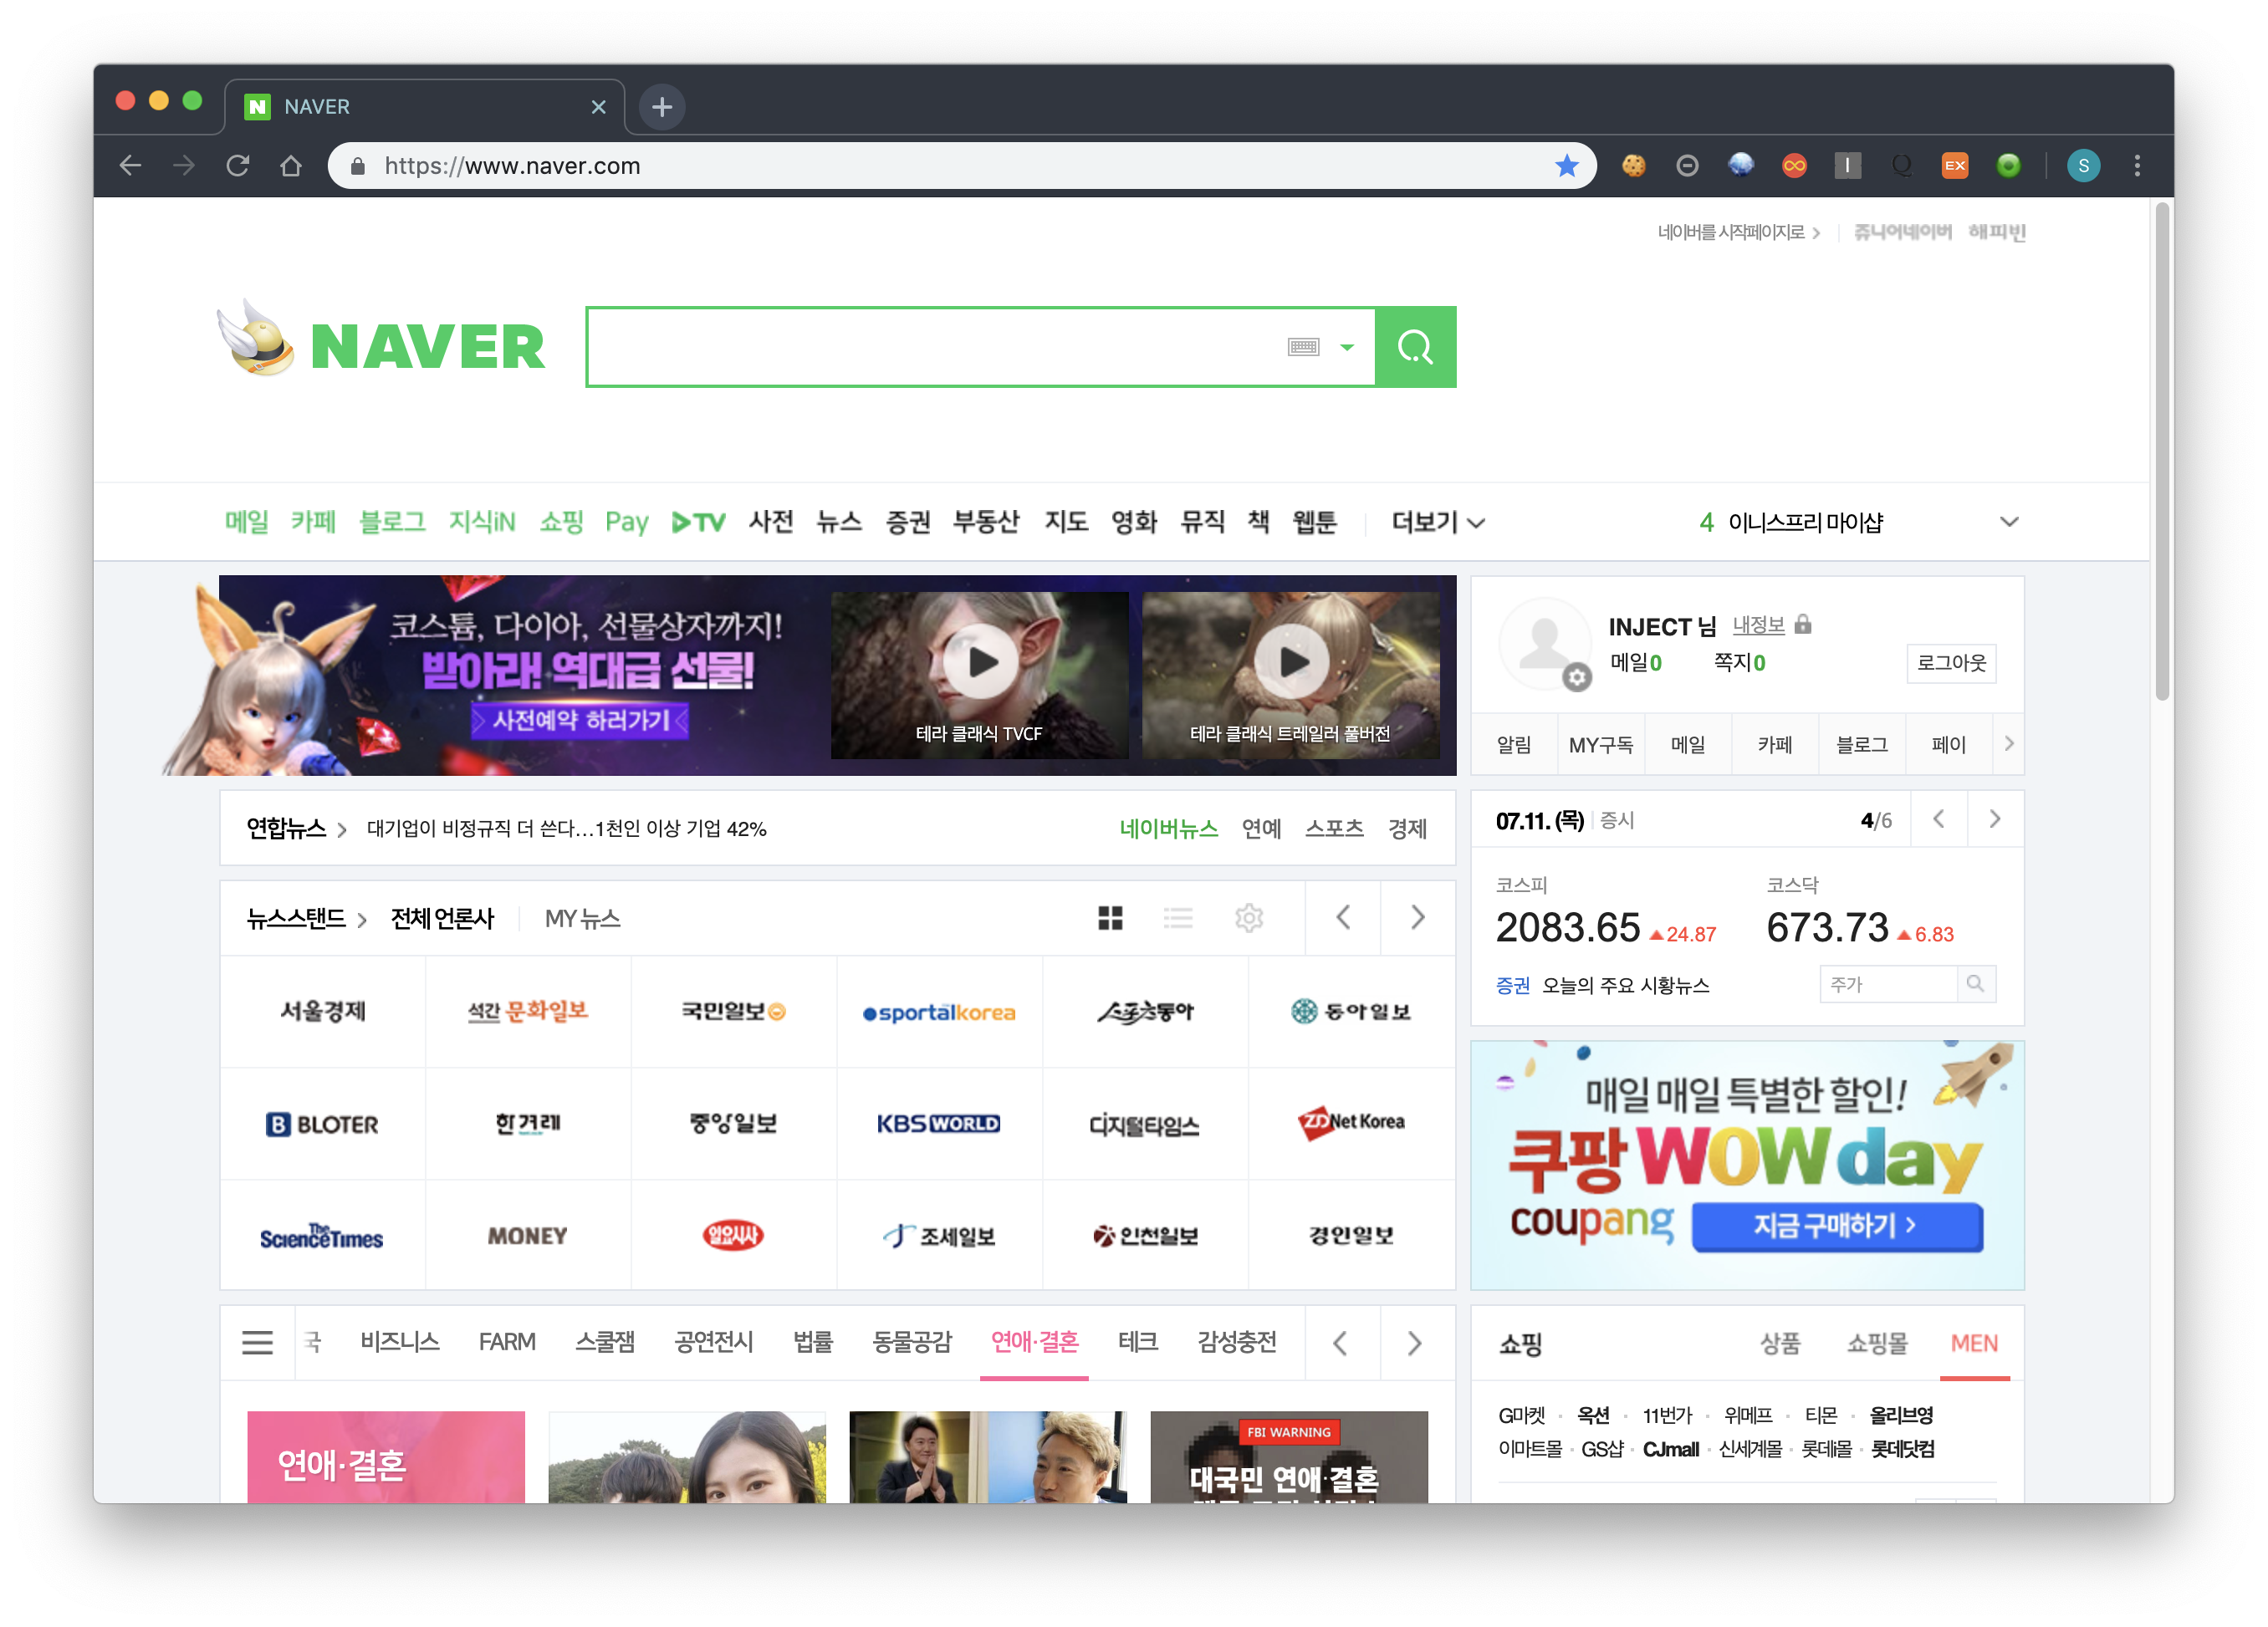
Web

Slide 23
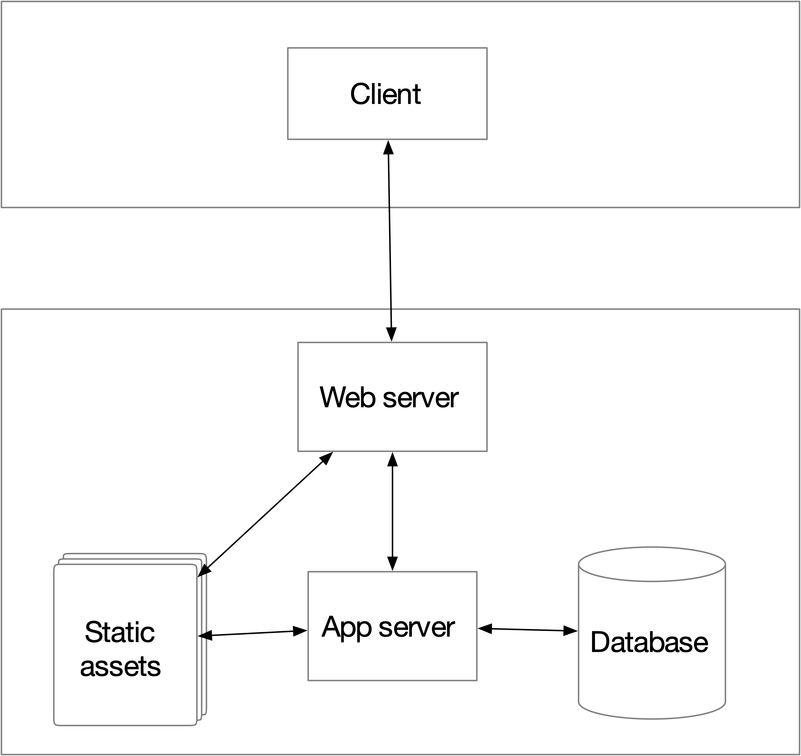
Web : Architecture
Browser
SQL, NoSQL, …
HTML, js, CSS, …
Python, PHP, NodeJS

Slide 24





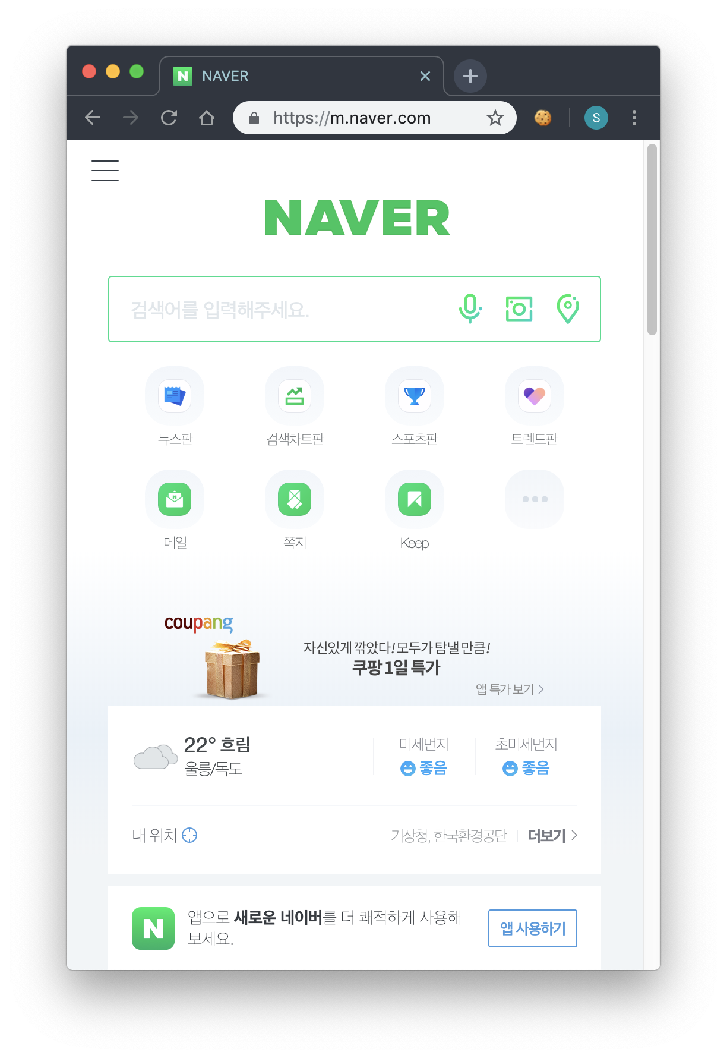
Web : Browser

Slide 25
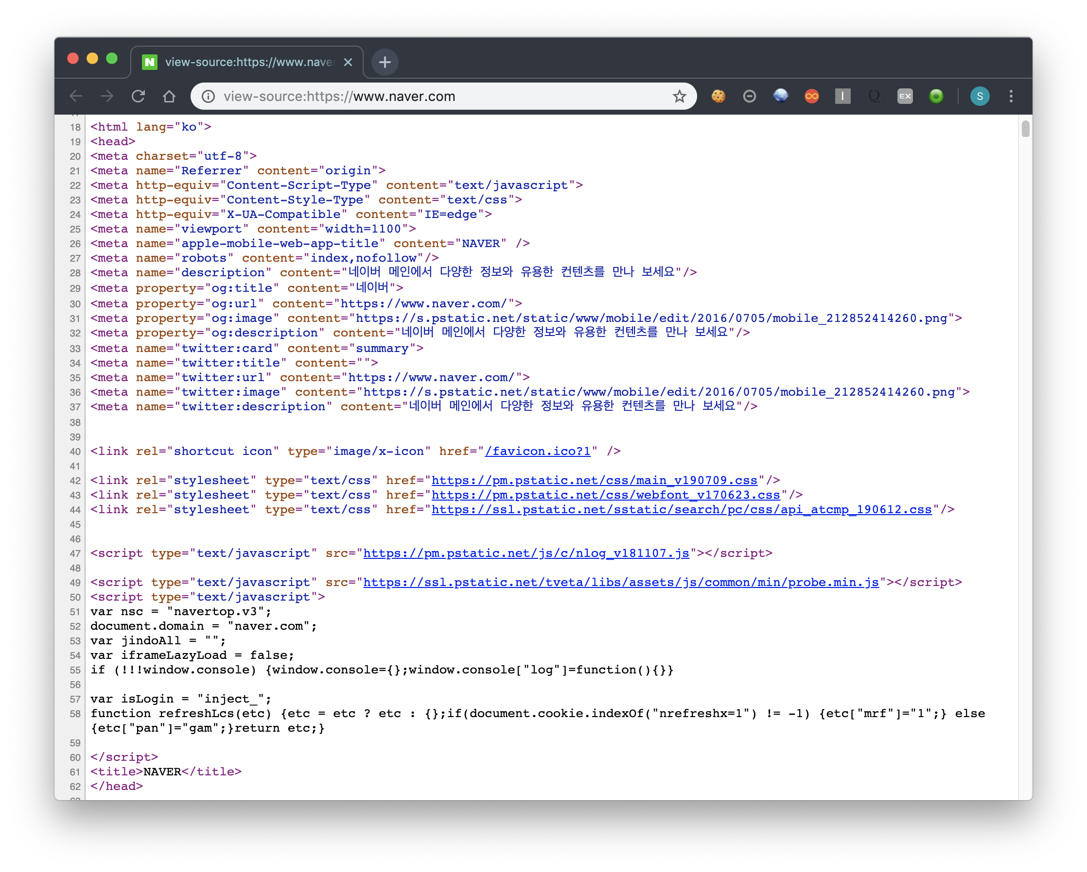
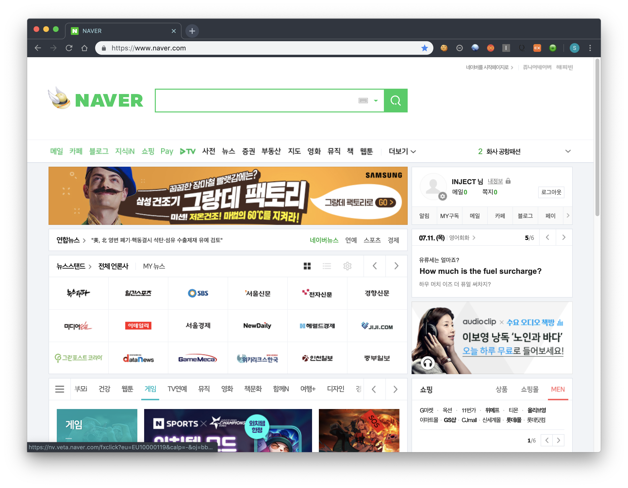
Web : Browser
브라우저는 (웹서버로부터) 가공된 데이터를 입력 받는다.
렌더링하여 보여준다.

Slide 26
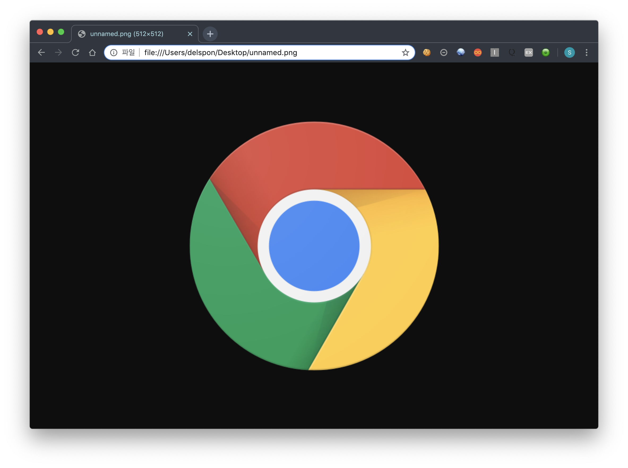
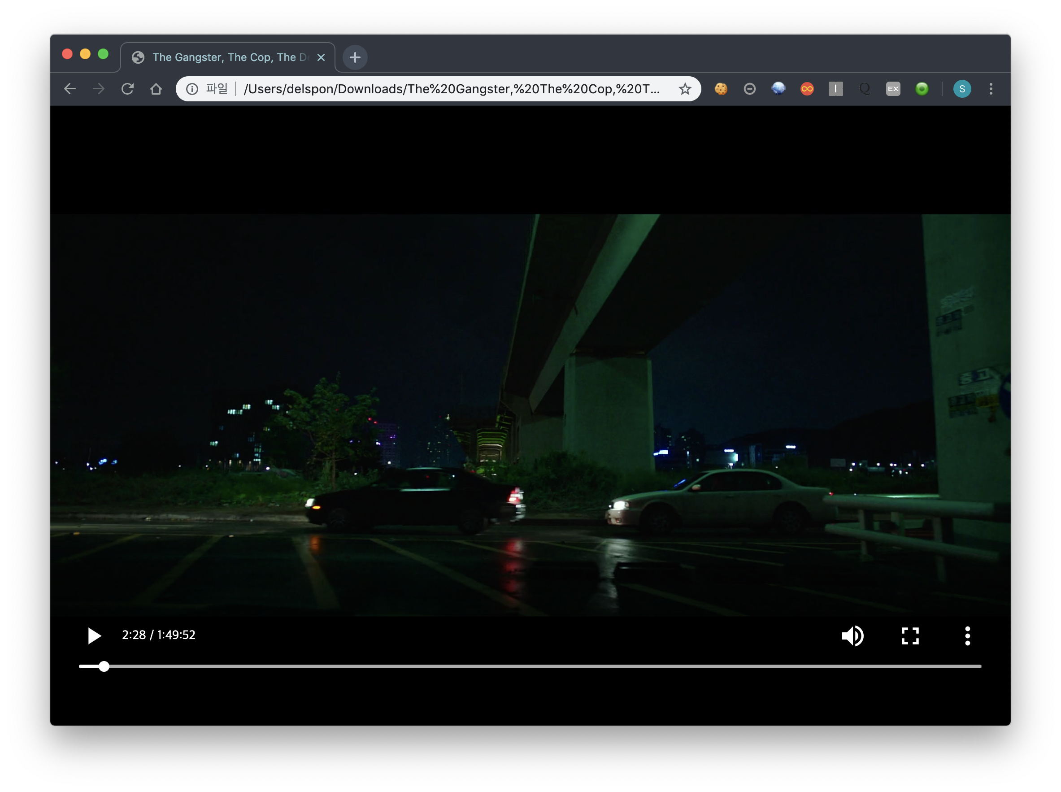
Web : Browser
브라우저는 (웹서버로부터) 가공된 데이터를 입력 받는다.
렌더링하여 보여준다.

Slide 27
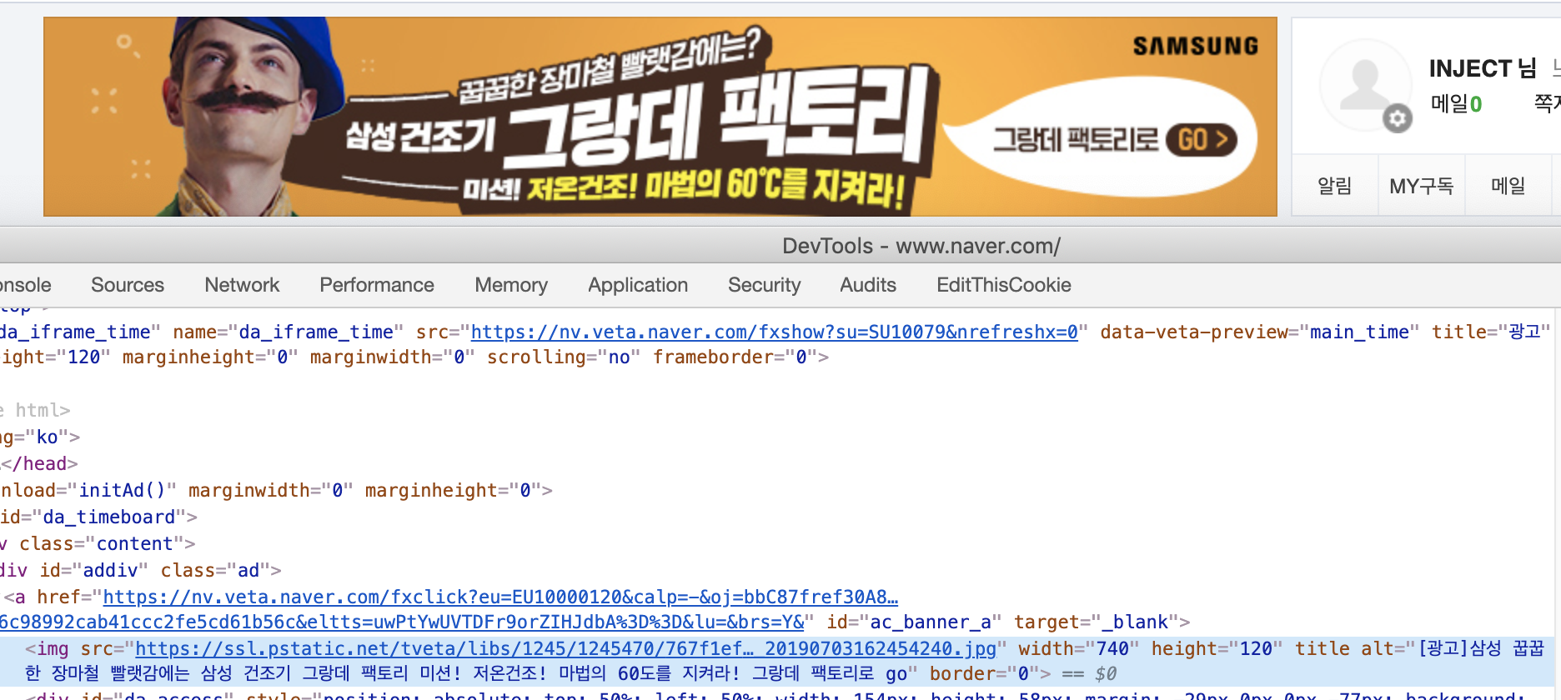
Web : Browser

Slide 28
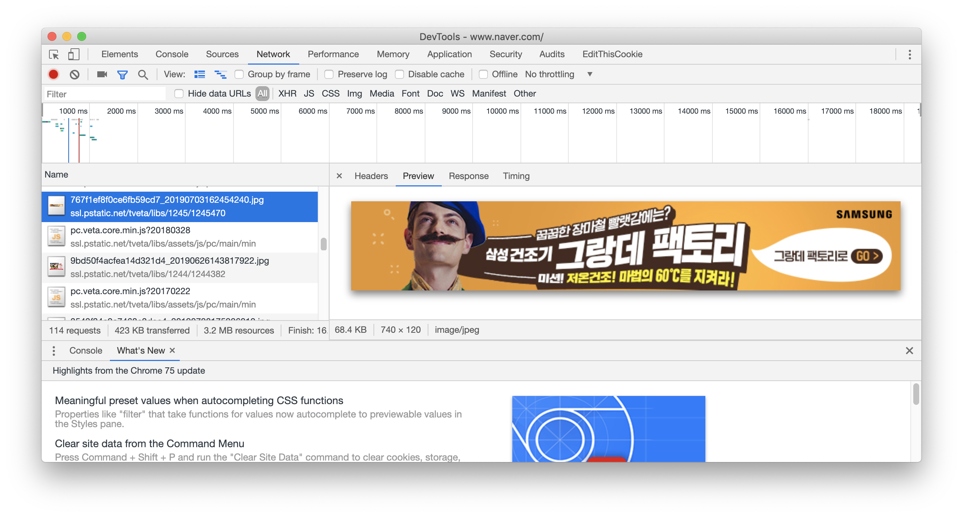
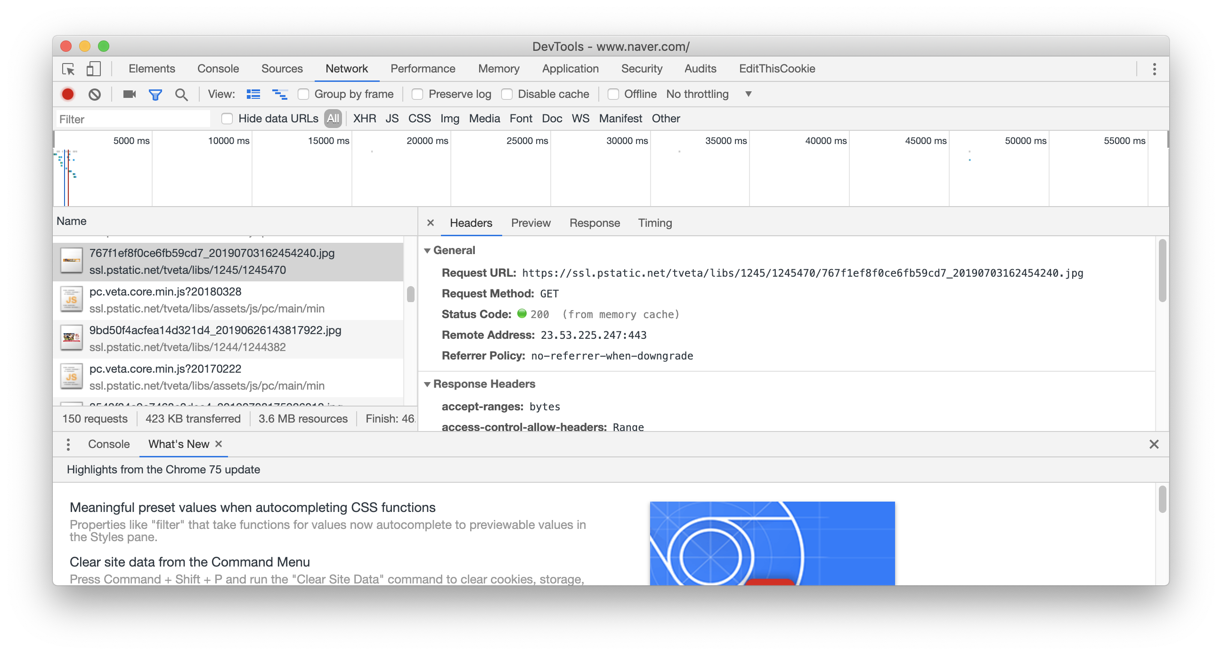
Web : Browser

Slide 29
HTML
<h1>My First Heading</h1>
<p>My first paragraph.</p>
<img src="pic_trulli.jpg" alt="Italian Trulli">
<iframe src="https://www.afreeca.com"></iframe>
<a href="https://www.naver.com">Let's go</a>

Slide 30
HTML
<h1>My First Heading</h1>
<p>My first paragraph.</p>
Javascript
<img src="pic_trulli.jpg" onclick="alert('clicked')">
<iframe src="https://www.afreeca.com"></iframe>
<a href="https://www.naver.com">Let's go</a>

Slide 31
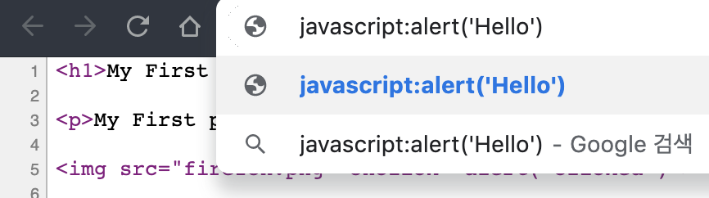
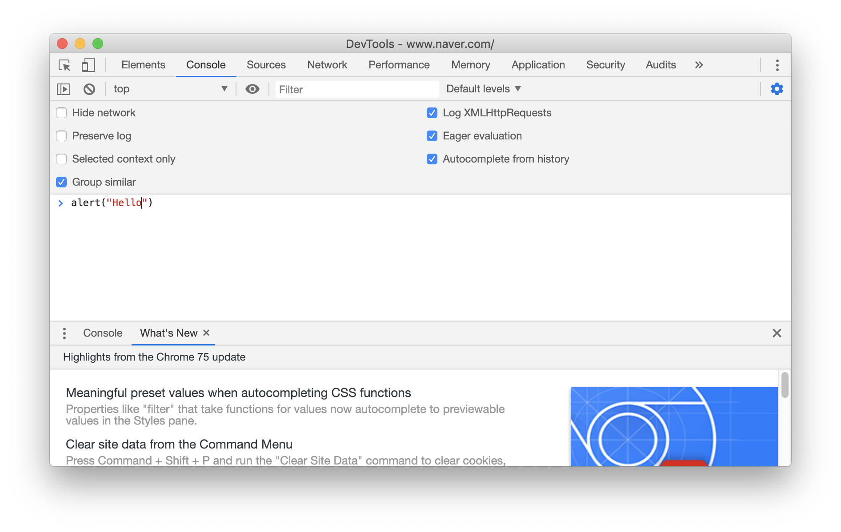
Javascript
<script>
…
</script>

Slide 32
Javascript
<script>
var x = 5; var y = 6; var z = x + y;
alert(z);
</script>
<script>
var a="https://";
var b="www.naver.com";
location.href = a+b;
</script>

Slide 33
PHP
<?php
echo ”Hello World”;
?>
<?php
$a = “Hello ”;
$b = “World”;
echo $a.$b
?>

Slide 34
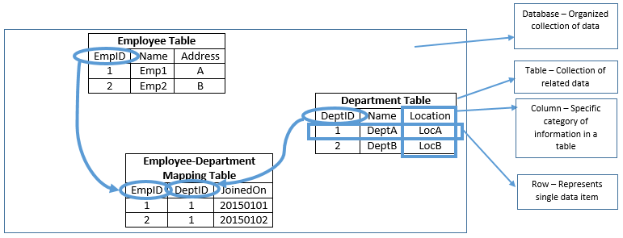
SQL

Slide 35
SQL
https://www.w3schools.com/sql/
Notes:
SELECT
WHERE
ORDER BY
LIMIT

Slide 36
추천 과제
https://www.w3schools.com/sql HOME부터 Order by까지 읽고 실습
https://www.w3schools.com/html HTML Links, Images, Iframes, Javascript 읽고 실습
https://www.w3schools.com/js JS Location, Popup alert, Cookie 읽고 실습
Notes:
SELECT
WHERE
ORDER BY
LIMIT

